Slide 1


“扫一室”与“扫天下”

Slide 2

PPT模板下载：www.1ppt.com/moban/ 行业PPT模板：www.1ppt.com/hangye/
节日PPT模板：www.1ppt.com/jieri/ PPT素材下载：www.1ppt.com/sucai/
PPT背景图片：www.1ppt.com/beijing/ PPT图表下载：www.1ppt.com/tubiao/
优秀PPT下载：www.1ppt.com/xiazai/ PPT教程： www.1ppt.com/powerpoint/
Word教程： www.1ppt.com/word/ Excel教程：www.1ppt.com/excel/
资料下载：www.1ppt.com/ziliao/ PPT课件下载：www.1ppt.com/kejian/
范文下载：www.1ppt.com/fanwen/ 试卷下载：www.1ppt.com/shiti/
教案下载：www.1ppt.com/jiaoan/
你知道吗？
我们每人每天浪费一滴水，我国十三亿人口就会浪费13亿滴水，相当于260吨水，如果每人每天吃10千克的水，这些水可供1人吃26000天，也就是70年。
如果每人浪费一粒米，全国每天浪费掉13亿粒米，一粒米大约重0.025克，13亿粒米大约重75吨，假如一人一天能吃掉0.75克米。这些米足够一人吃10万天，也就是274年。

Slide 3

同学们，在我们的日常生活中经常发生许多琐碎的小事，有些同学善于从小事中汲取经验教训，养成良好的习惯；而有些同学则认为事太小，无关紧要，往往忽略不计。那么这些事小吗？它们与同学们眼中的大事有什么联系呢？今天咱们就一起来学习一篇相关的课文。

Slide 4

学习目标
1.学习本课的生字新词，结合上下文理解词语含义。
2.细读课文，理清层次，交流讨论，领悟“扫一室”和“扫天下”的特别含义。
3.复述课文，感悟反问句的意思，将反问句改为陈述句。
4.通过学习，感受作者用词的精确，受到“任何远大的目标都要从小事着手”的教育。

Slide 5
我会读
蕃
薛
暄
（fán）
（蕃茂）
（xuē）
（姓薛）
（xuān）
（暄腾）

Slide 6
我会写
访乱糟肮
脏浊蜘蛛轰

Slide 7

从课题中你读懂了什么？推测一下课文可能写些什么？
思考：课文写了件什么事？

Slide 8


★从课题中你读懂了什么？推测一下课文可能写些什么？
“ 扫一室”是一件很小的事情，很容易做到；而“扫天下”是一个远大的志向，并不是人人都能做到的。

Slide 9
★想想课文主要讲了一件什么事？
课文讲的是东汉时代，有个青年陈蕃，志存高远，喜好读书，但生活很懒散，连自己的书房也很少收拾打扫。他父亲的朋友告诫他：连一间小小的书房都不扫，是扫不了天下的。

Slide 10
你认为陈蕃是个怎样的人？并说出你这样认为的理由。
陈蕃是一个“勤奋好学”“志存高远”但却很“懒散”的人。
薛勤一进书房，着实吓了一跳。
薛勤一进书房，吓了一跳。
通过比较，可以知道陈蕃书房的肮脏，体会出他的懒散、不拘小节，同时也看出作者用词的精确。

Slide 11
“年轻人，你连一间小小的屋子都不扫，又怎么去扫天下呢？”
这句话什么意思？你能换种说法保持意思不变吗？

Slide 12
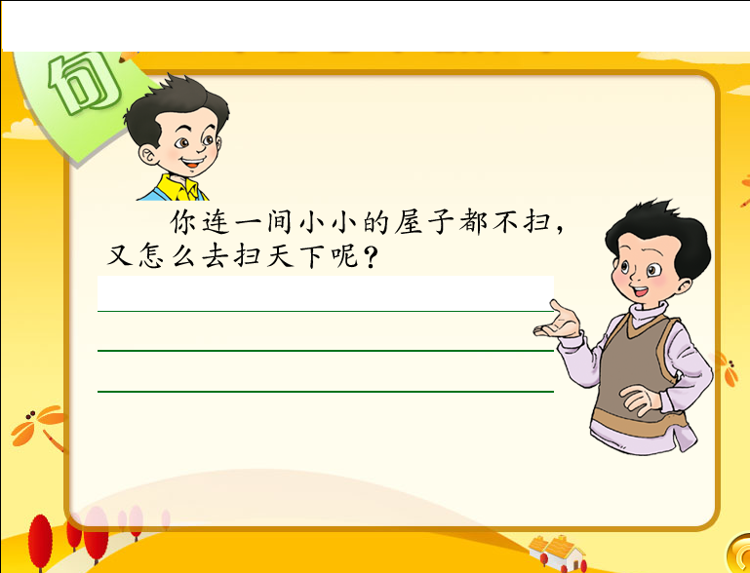
你连一间小小的屋子都不扫，是扫不了天下的 。

Slide 13
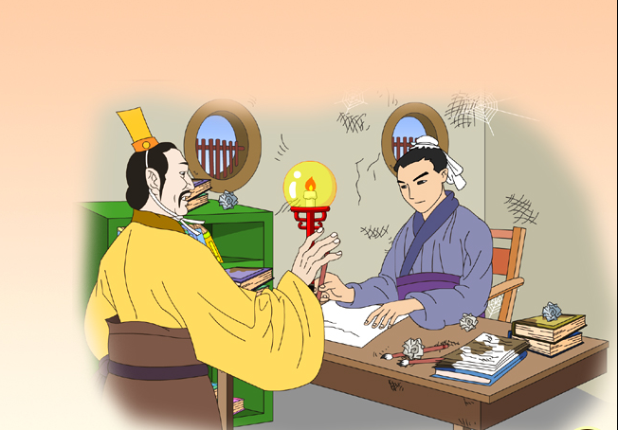

Slide 14
学习了课文，你懂得了什么？是呀，要想干轰轰烈烈的大事，必须从小事一点一滴积累。那些课前认为：只要学习好就行了，课桌、位置脏点不要紧；考上清华大学是大事，平日的学习是小事……同学们，现在你们还认为小事可以不计吗？

Slide 15
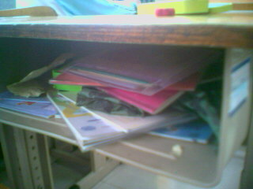
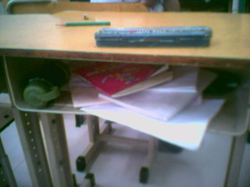
凌乱的抽屉

Slide 16
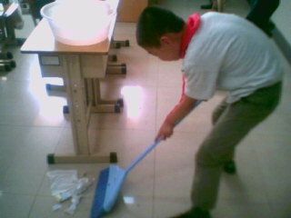

Slide 17

一屋不扫何以扫天下?
———《后汉书·陈蕃传》
东汉名臣陈蕃少时独居一室而院内龌龊，薛勤批评他：“孺子何不洒扫以待宾客？”陈蕃答道：“大丈夫处世，当扫天下事，安事一屋乎？”薛勤当即反驳：“一屋不扫，何以扫天下？”

Slide 18
不积跬步，无以至千里，
不积小溪，无以成江海。
——（春秋）荀子
勿以恶小而为之，
勿以善小而不为。
—— （三国）刘备

Slide 19

再见

